Slide 1

강의교안 이용 안내
*이 책에 딸린 강의자료는 교수님의 효율적인 수업진행을
돕기 위해 만들어졌습니다.
*제공해드리는 강의자료는 책의 고유한 내용과 그림을 바탕으로 만들어졌으므로 저작권법에 의해 보호를 받고 있습니다.
*강의를 보조하기 위한 자료를 학생들이 소유하게 되면 책을
구입하지 않게 되어 수업참여도가 현저히 떨어질 수 있습니다.
또한 해당 출판사도 불황에 많은 손해를 입게 되며 이로 인해
양질의 교재를 만들어 낼 수가 없게 됩니다.
*교수님의 원활한 수업 진행과 학생들의 학습 증진을 위해
만들어진 강의자료가 정당하게 사용되어 대학의 학문 발전에
도움이 되었으면 좋겠습니다.
*교수님께서는 본 강의자료가 불법적인 복사에 이용되지 않도록 간곡히 부탁 드립니다.

Slide 2
제07장
반복

Slide 3
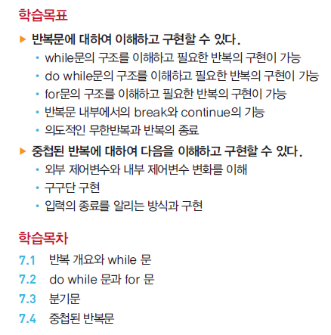
단원 목표

Slide 4
01. 반복 개요와 while 문

Slide 5
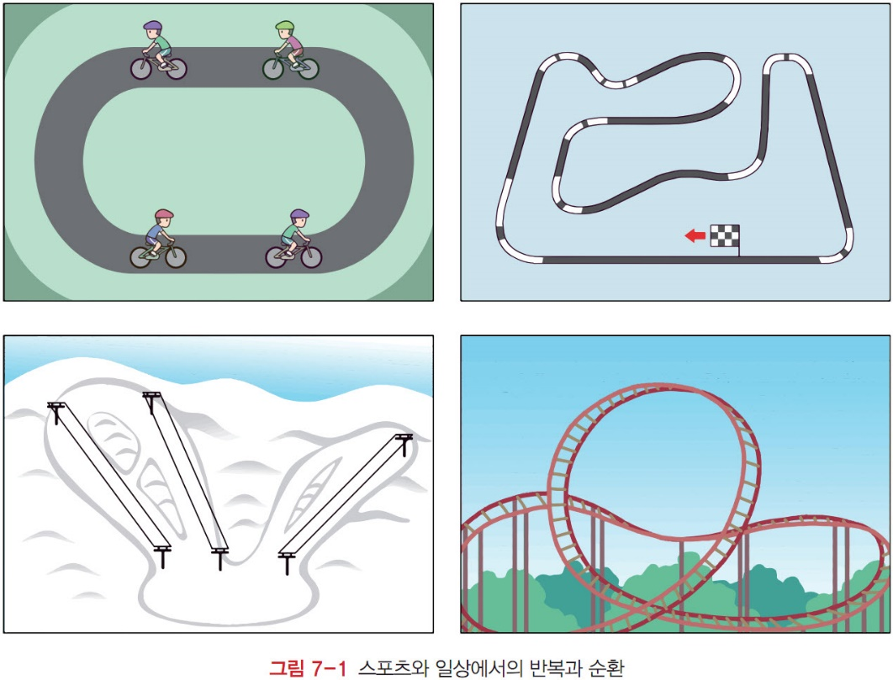
반복 개요
반복(repetition)
같거나 비슷한 일을 여러 번 수행하는 작업
순환(loop, 루프)
반복과 같은 의미
롤러코스터의 원형 궤도처럼 원래 고리 또는 순환이라는 의미가 루프(loop)

Slide 6
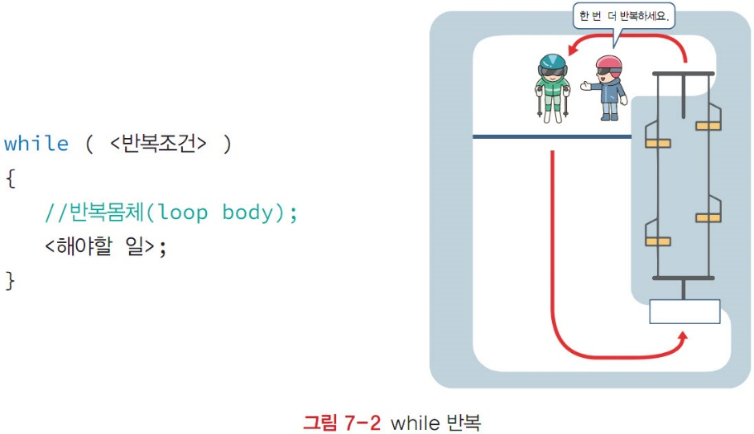
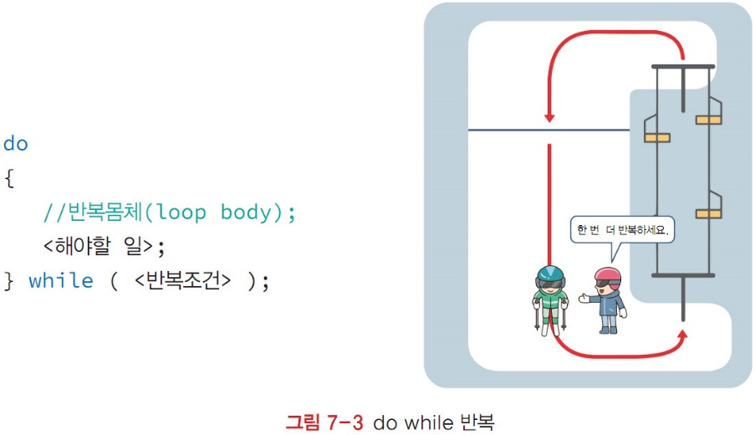
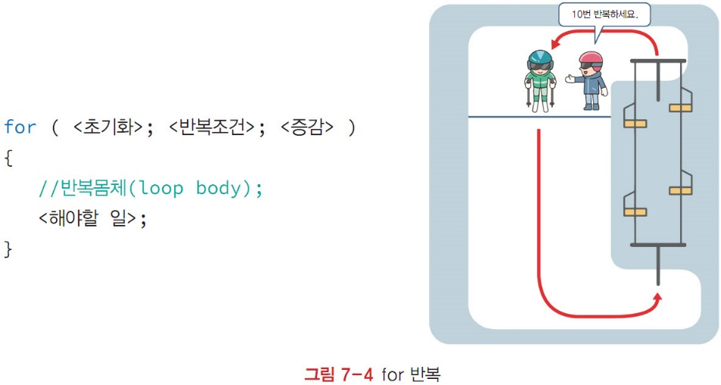
반복문 종류
while
반복문 while은 단순한 숫자의 반복이 아니라 반복할 때마다 조건을 따지는 반복문
조건식이 반복몸체 앞에 위치
do while
조건식이 반복몸체 뒤에 위치하므로 처음에 조건을 검사할 수는 없음
무조건 한 번 실행 한 후 조건을 검사하고 이때 조건식이 참(0이 아니면)이면 반복을 더 실행
for
반복문 for는 숫자로 반복하는 횟수를 제어하는 반복문
명시적으로 반복 횟수를 결정할 때 주로 사용

Slide 7
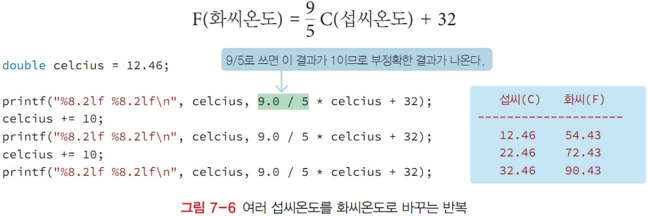
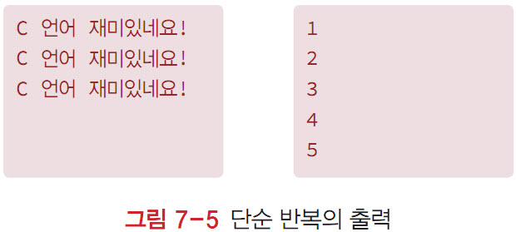
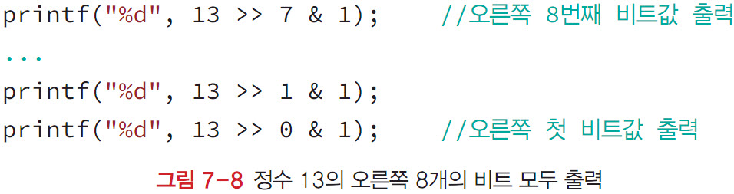
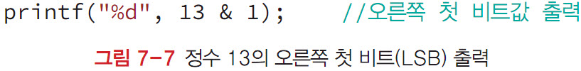
반복 구문의 필요성
동일하거나 또는 약간 다른 출력을 반복
함수 printf() 호출을 여러 번 반복
섭씨온도는 12.46도에서 10씩 2번 증가하면 각각의 화씨온도를 출력
이러한 소스도 뭔가 반복을 지원하는 간편한 구문이 있으면 훨씬 손쉽게 해결
정수의 각 비트 값 출력
비트 연산식 ((정수 >> n-1) & 1 )의 결과값: 정수의 오른쪽 n 번째 비트값

Slide 8
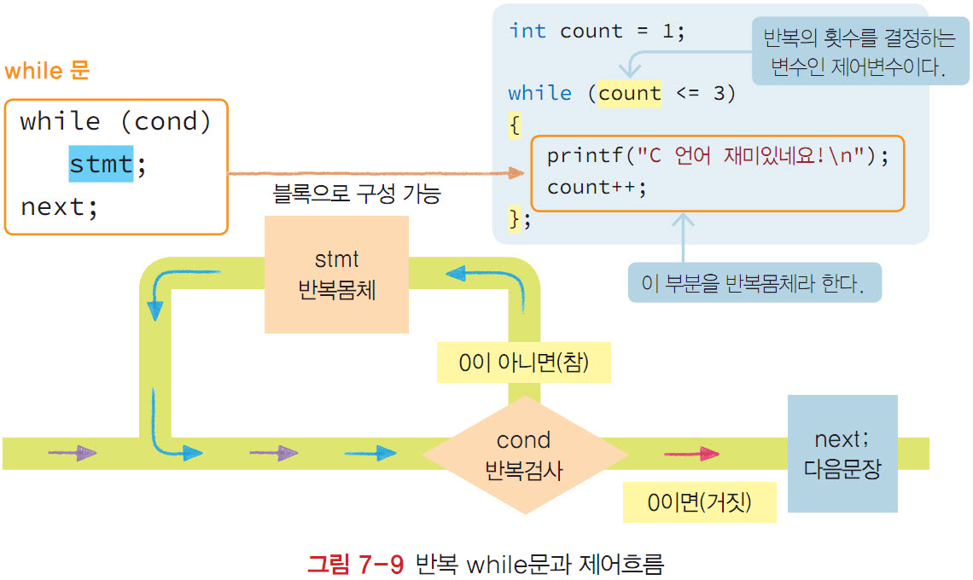
while 문 구조와 제어흐름
문장 while (cond) stmt;
cond를 평가하여 0이 아니면(참) 반복몸체인 stmt1를 실행
다시 반복조건 cond를 평가하여 while 문 종료 시까지 반복
반복은 cond가 0(거짓)이 될 때 계속
반복이 실행되는 stmt를 반복몸체(repetition body)라 부름
필요하면 블록으로 구성
while 문은 for나 do while 반복문보다 간단

Slide 9


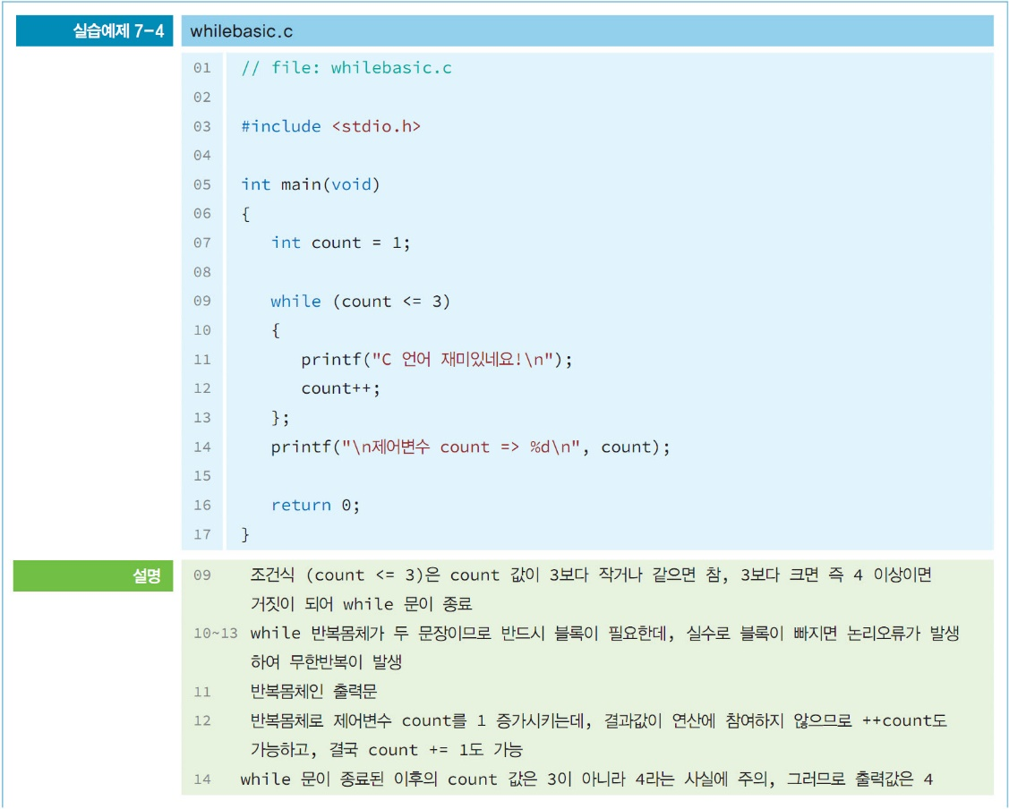

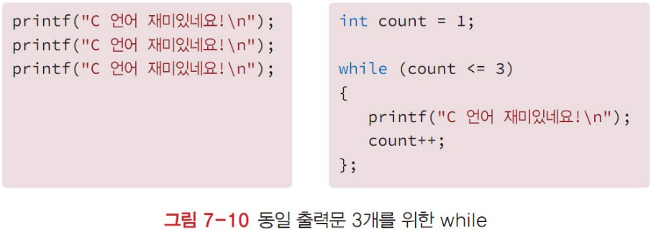
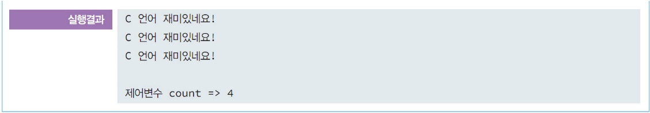

반복 while 문
예제 whilebasic.c
동일한 printf() 출력이 3번 반복되는 작업을 while 문으로 구현
제어변수
반복횟수를 제어하는 변수를 제어변수
조건식 (count <= 3)으로 while의 조건을 구성
반복몸체
출력문 printf(“C 언어 재미있네요!\n”);
count++;를 삽입

Slide 10
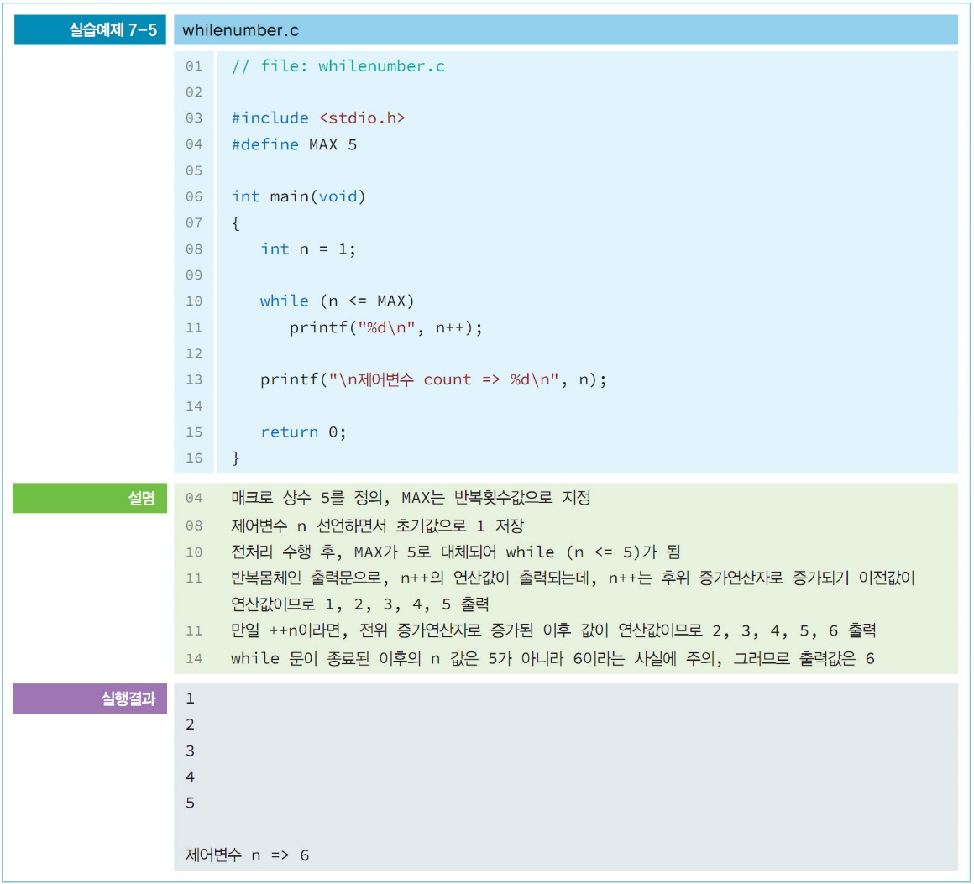
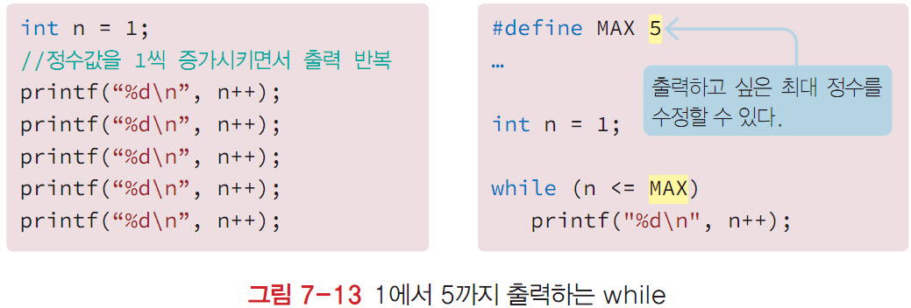
반복 while 문
예제 whilenumber.c
while문을 이용하여 1에서부터 5까지 1씩 증가되는 값을 출력하는 프로그램
반복과정
후위 증가연산자 n++의 연산값은 증가되기 이전 값이므로 반복이 시작된 1부터 5까지 출력
연산식 n++에서 5가 출력되면, n이 6이 되고,
while 조건식 (6 <= 5) 값이 0이 되어 while 문장을 빠져 나옴

Slide 11
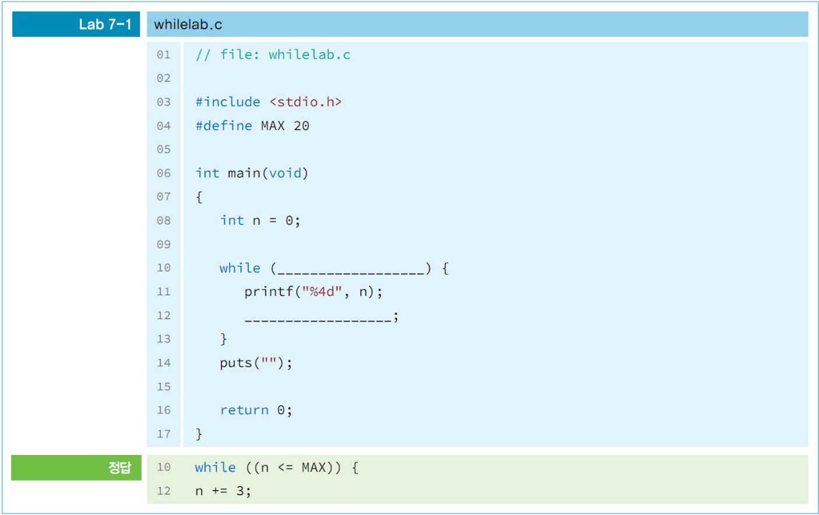
LAB 0부터 20까지 3의 배수 출력
반복문 while 문을 사용
0부터 20까지의 3의 배수를 출력하는 프로그램
정수는 모두 한 줄에 출력
결과
0 3 6 9 12 15 18

Slide 12
02. do while 문과 for 문

Slide 13
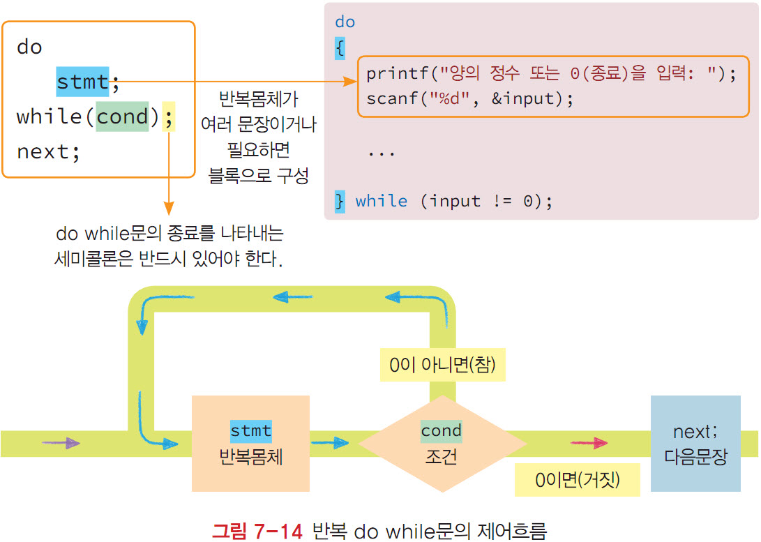
do while문 구조와 제어흐름
문장 do stmt; while (cond)
가장 먼저 stmt를 실행한 이후 반복조건인 cond를 평가
0이 아니면(참) 다시 반복몸체인 stmt;를 실행
0이면(거짓) do while 문을 종료
반복몸체에 특별히 분기 구문이 없는 경우
do while 의 몸체는 적어도 한 번은 실행
주의
while 이후의 세미콜론은 반드시 필요

Slide 14
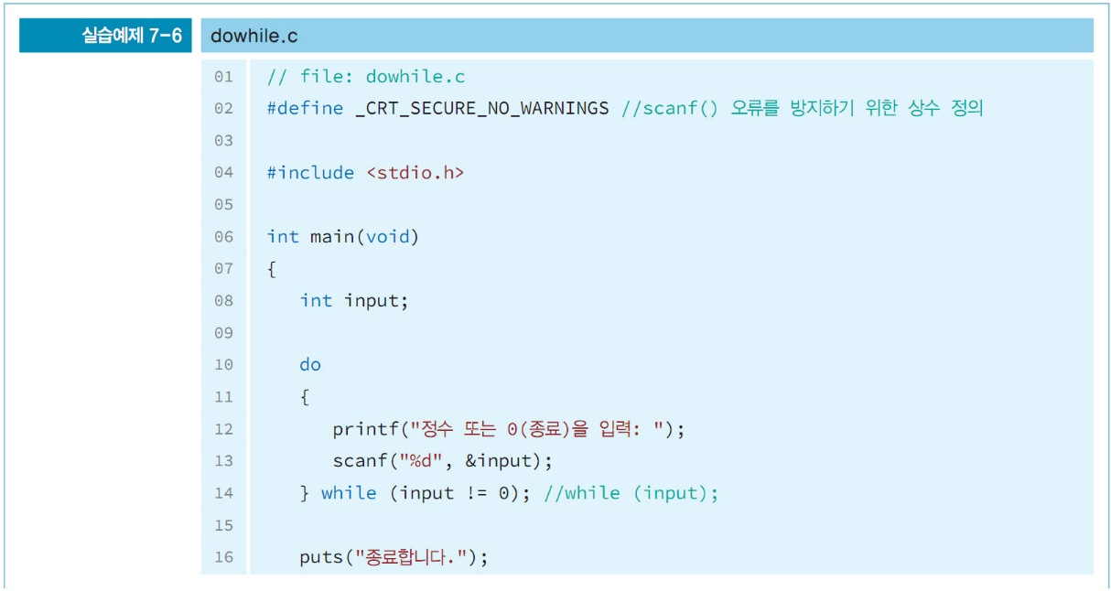
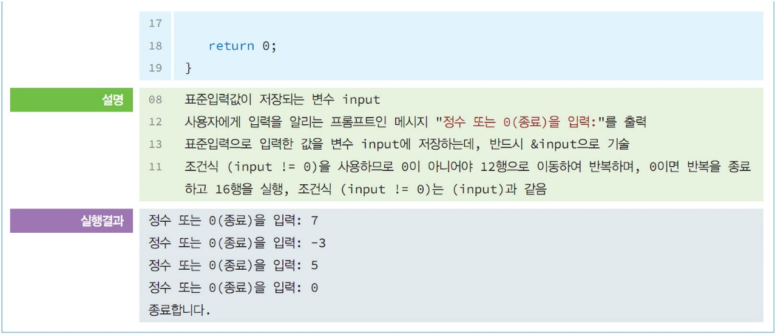
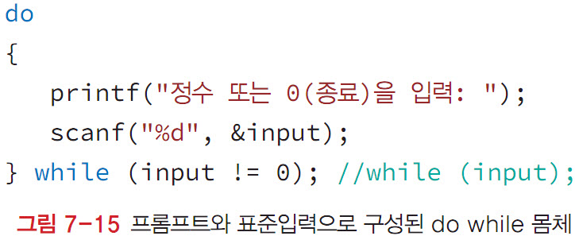
센티널 값 검사에 유용
예제 dowhile.c
표준입력으로 받은 정수가 양수 또는 음수이면 계속 입력을 반복
입력한 수가 0이면 프로그램이 종료되는 프로그램
반복과정
입력 후에 반복 검사를 진행하는 처리 과정으로 do while 문으로 구현이 적합
센티널 값(sentinel value)
반복의 종료를 알리는 특정한 자료값을
do while 반복문은 이러한 센티널 값 검사에 유용하게 사용

Slide 15
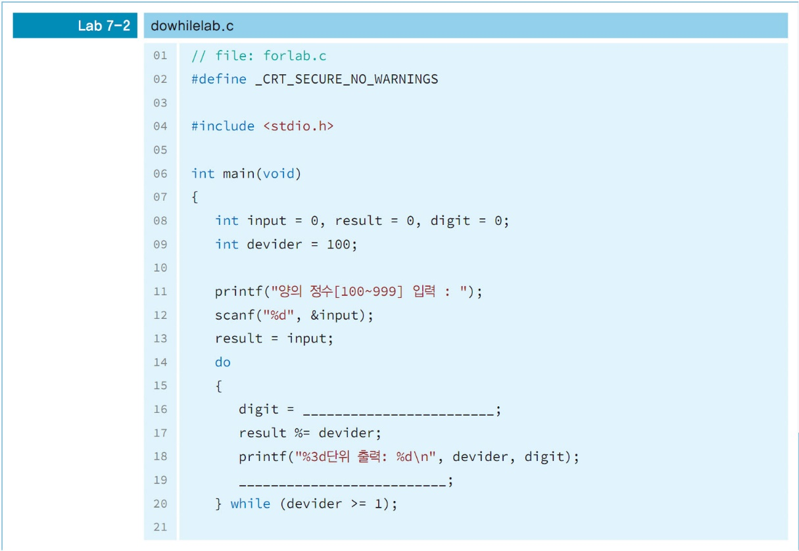
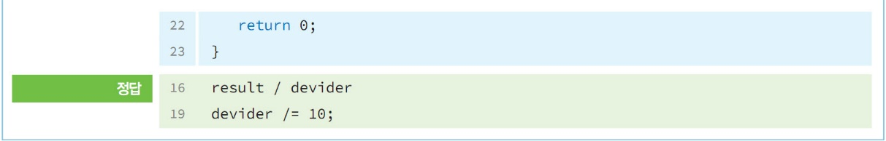
LAB 백단위 정수의 각 자릿수 출력
백단위의 양의 정수를 입력 받아 각각 100단위, 10단위, 1단위 값을 출력하는 프로그램
정수는 100에서 999 사이의 정수를 입력, 나누기 /와 나머지 연산자 %를 잘 활용
정수의 나누기 연산자 /의 결과는 정수 몫으로, 673 / 100은 6
정수의 나머지 연산자 %의 결과는 나머지 값으로, 673 % 100은 73
결과
양의 정수[100~999] 입력 : 853
100단위 출력: 8
10단위 출력: 5
1단위 출력: 3

Slide 16
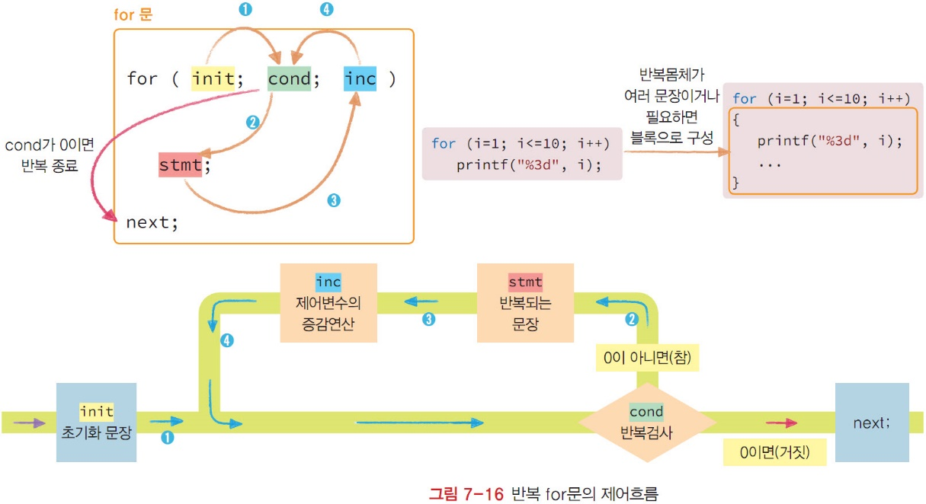
for문 구조와 제어흐름
반복문 for (init; cond; inc) stmt;
초기화(initialization). 반복조건을 검사, 제어변수의 증감(increment)을 수행
주의점
for( ; ; )의 괄호 내부에서 세미콜론으로 구분되는 항목은 모두 생략 가능
2개의 세미콜론은 반드시 필요
반복조건 cond를 아예 제거하면 반복은 무한히 계속
반복할 문장인 반복몸체 stmt가 여러 개라면 반드시 블록으로 구성’
for (i=1; i<=10; i++) printf(“%3d”,i);
1부터 10까지 출력
➊ 초기화를 위한 init를 실행한다. 이 init는 단 한번만 수행된다.
➋ 반복조건 검사 cond를 평가
0이 아닌 결과값(참)이면 반복문의 몸체에 해당하는 문장 stmt를 실행
그러나 결과값이 0(거짓)이면 for 문을 종료하고 다음 문장 next를 실행
➌ 반복몸체인 stmt를 실행한 후 증감연산 inc를 실행한다.
➍ 다시 반복조건인 cond를 검사하여 반복한다.

Slide 17
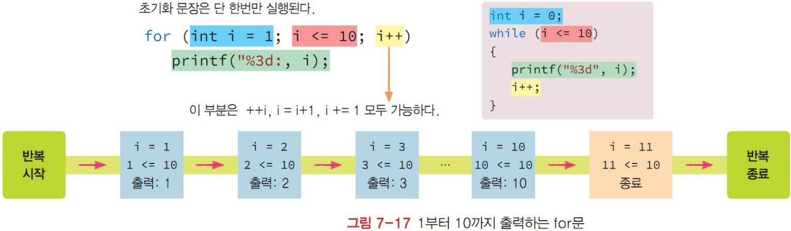
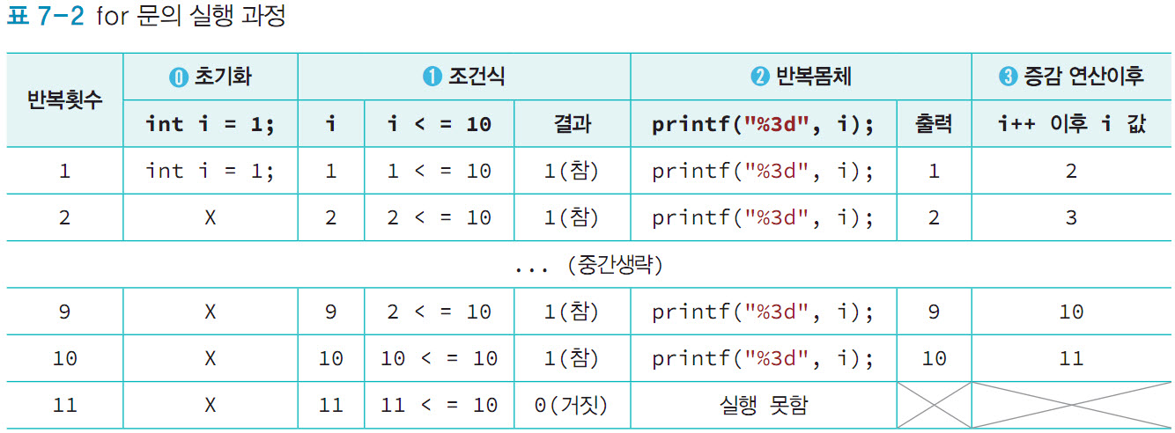
for 문의 이해
1에서 10까지 출력하는 프로그램
반복횟수를 제어하는 제어변수 i를 1로 초기화
조건검사 i <= 10를 이용하여 변수 i를 출력
변수 i와 같이 반복의 횟수를 제어하는 변수를 제어변수

Slide 18
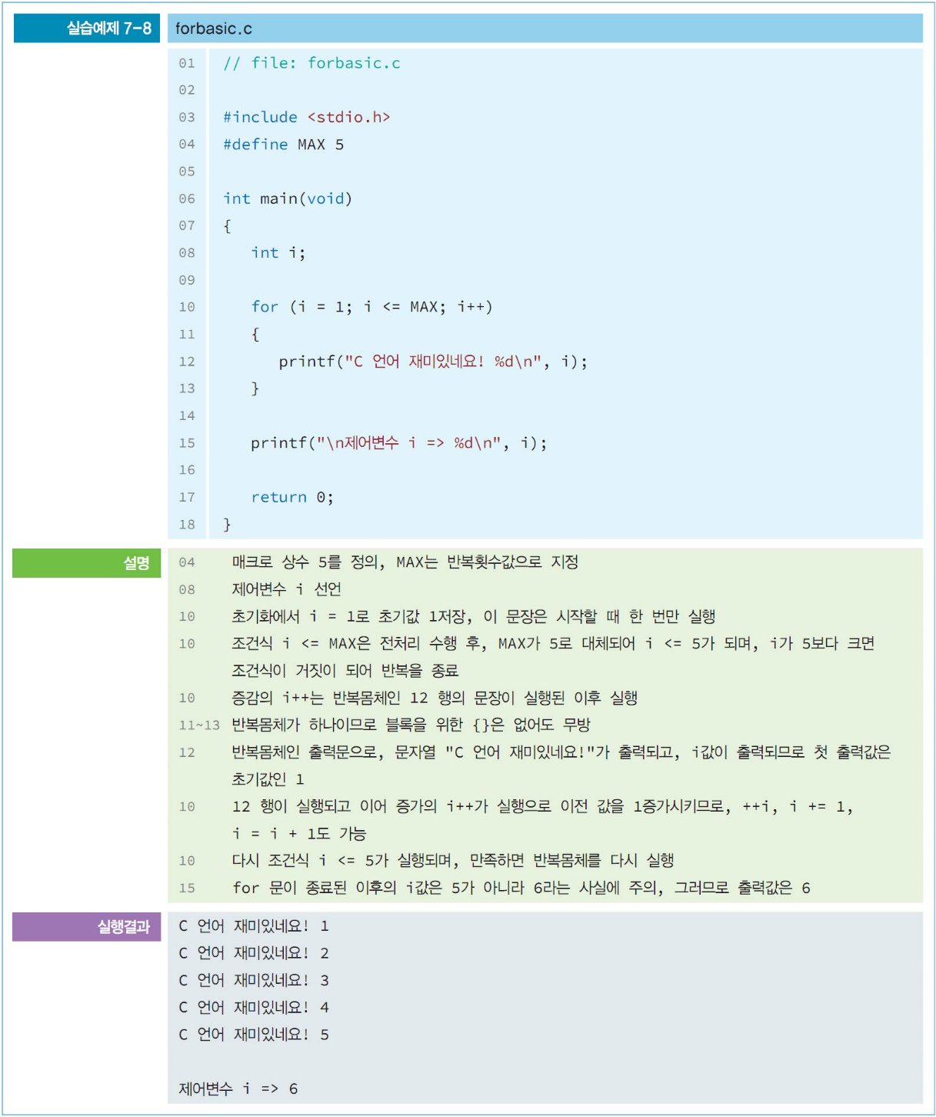
for 예제
예제 forbasic.c
“C 언어 재미있네요!”라는 문구에 정수를 1에서 5까지 함께 출력하는 프로그램

Slide 19
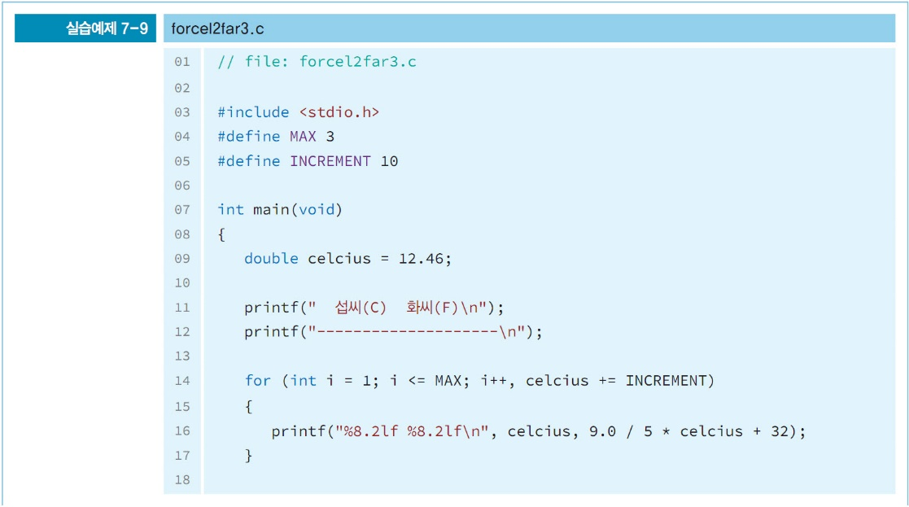
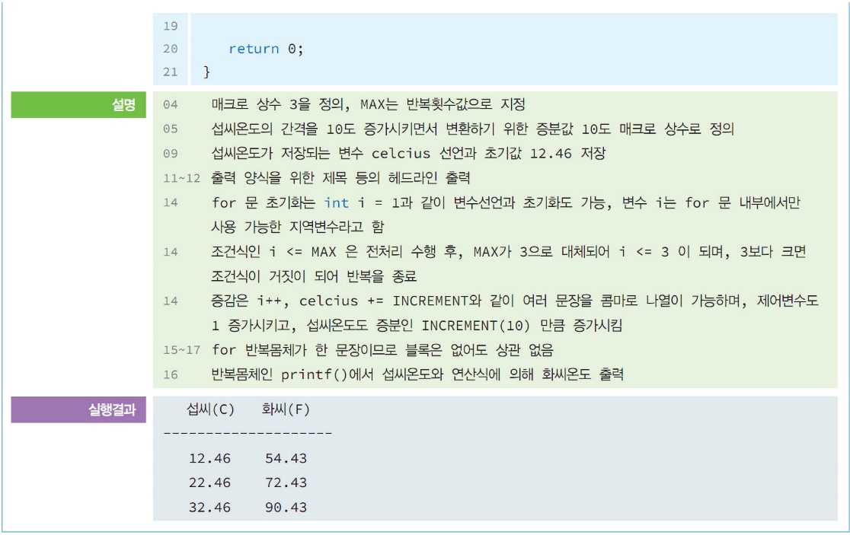
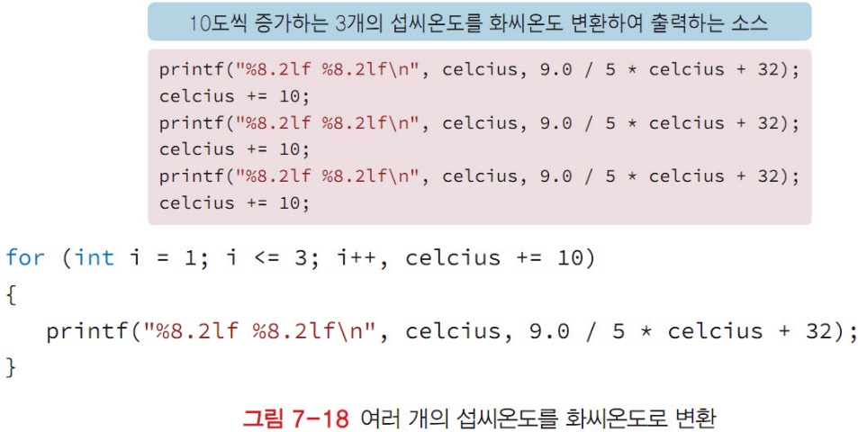
다양한 for 문
예제 dowhile.c
10도씩 증가하는 3 개의 섭씨온도 celcius를 화씨온도로 출력
반복과정
섭씨와 화씨온도를 출력할 반복횟수는 매크로 상수 MAX로 정의
섭씨 온도의 증가 값은 매크로 상수 INCREMENT로 정의
섭씨온도 celcius를 12.46으로 시작으로 3개의 화씨온도를 각각 출력하는 for문

Slide 20
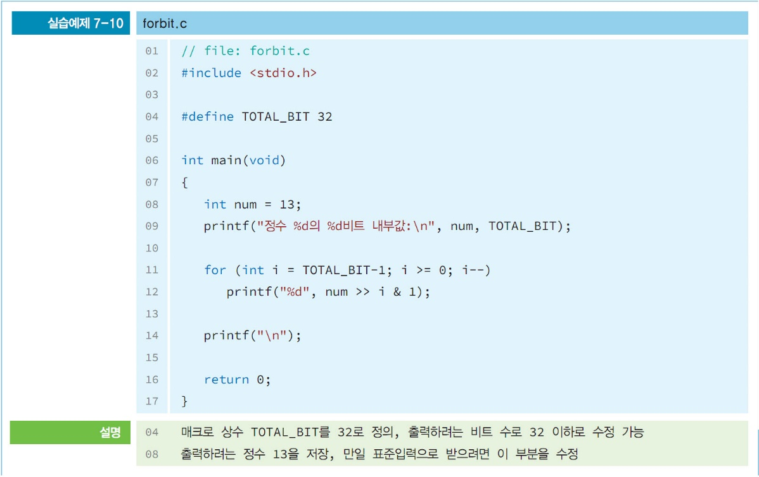
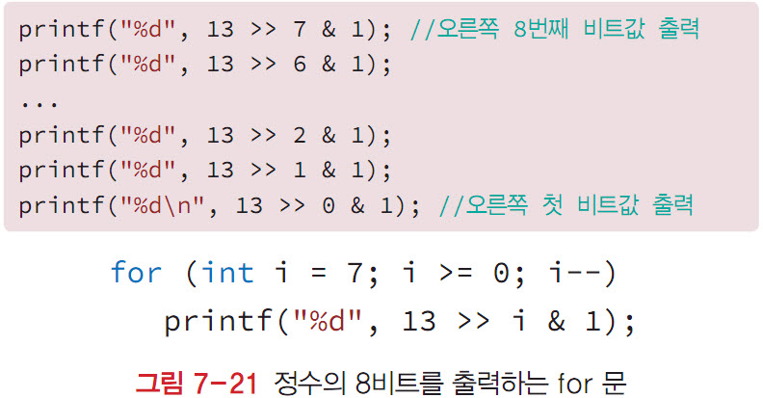
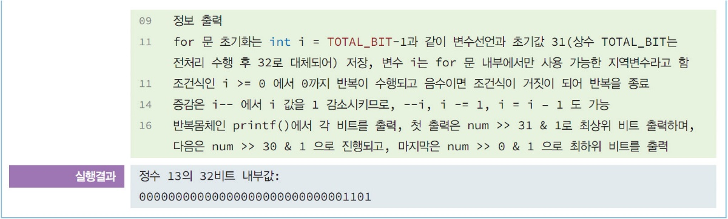
비트 출력
예제 forbit.c
int 형 정수의 32 비트 모두를 출력하는 프로그램
반복과정
비트 AND 연산자 &를 사용하여 정수의 오른쪽 8비트를 출력하는 for 문

Slide 21
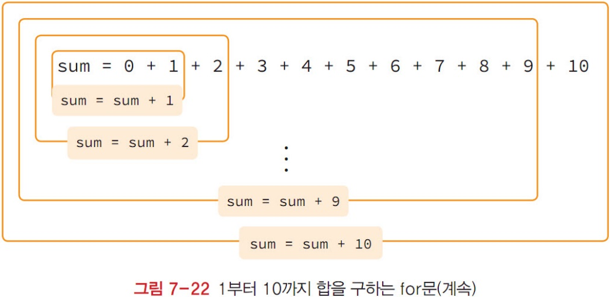
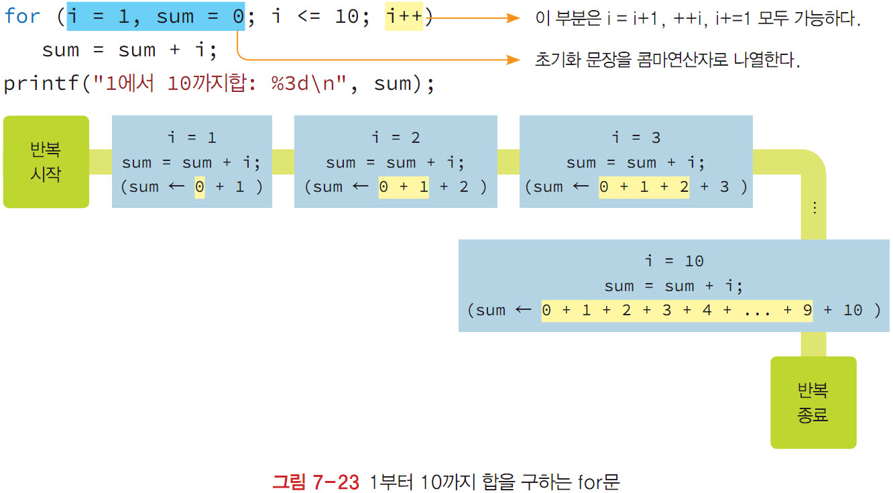
for문의 합 구하기
for문을 이용하여 1에서 10까지 합을 구하는 모듈
순회하는 제어변수 i 값을 계속 합하여 변수 sum에 누적

Slide 22
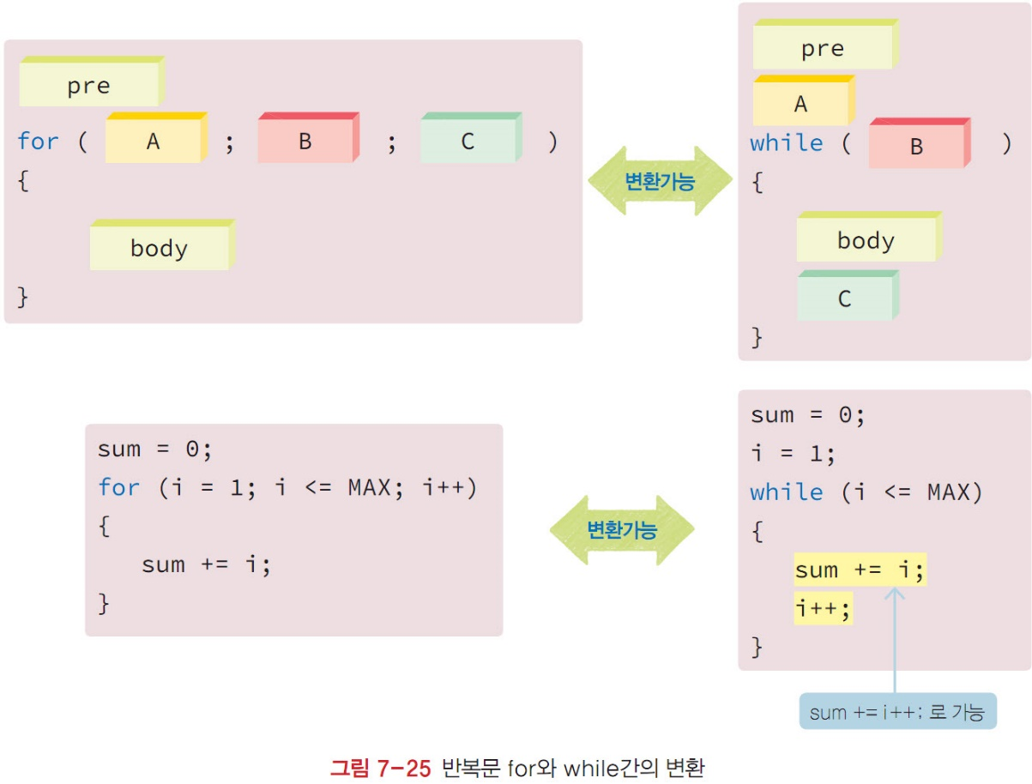
for문과 while문의 비교
for 문은 주로 반복횟수를 제어하는 제어변수를 사용
초기화와 증감부분이 있는 반복문에 적합
while문은 문장구조가 간단하므로 다양한 구문에 이용
특히 while문은 반복횟수가 정해지지 않고 특정한 조건에 따라 반복을 결정하는 구문에 적합
for문과 while문은 서로 변환이 가능

Slide 23
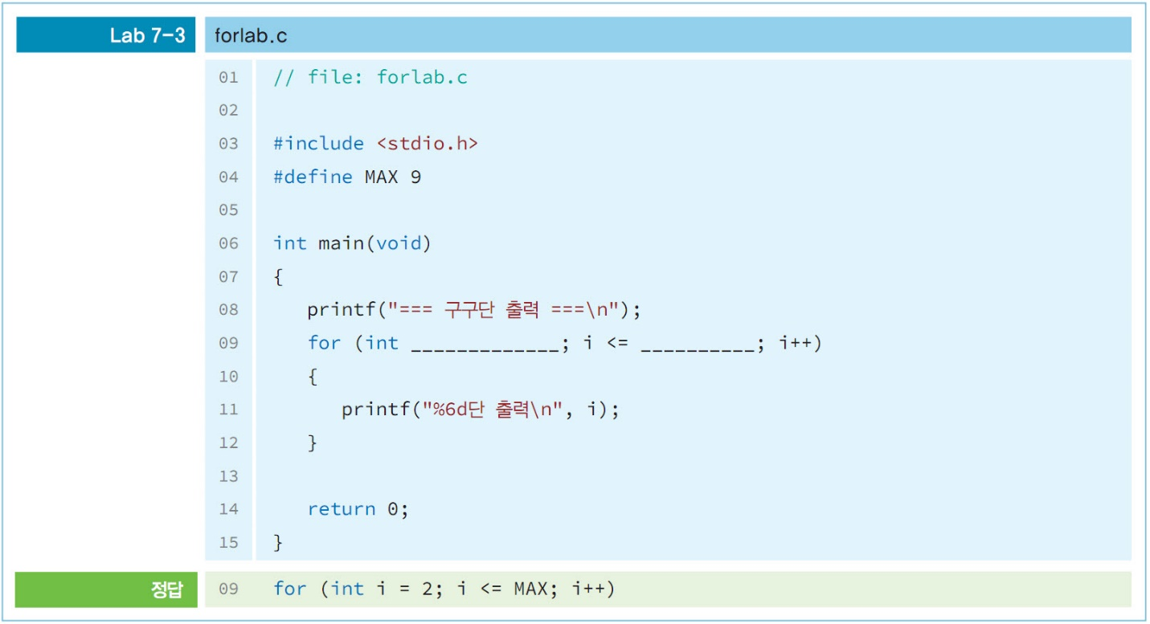
LAB 구구단을 위한 준비 출력
반복문 for 문을 사용
2단부터 9단까지의 구구단의 제목을 출력하는 프로그램
결과
=== 구구단 출력 ===
2단 출력
3단 출력
4단 출력
5단 출력
6단 출력
7단 출력
8단 출력
9단 출력

Slide 24
03. 분기문

Slide 25
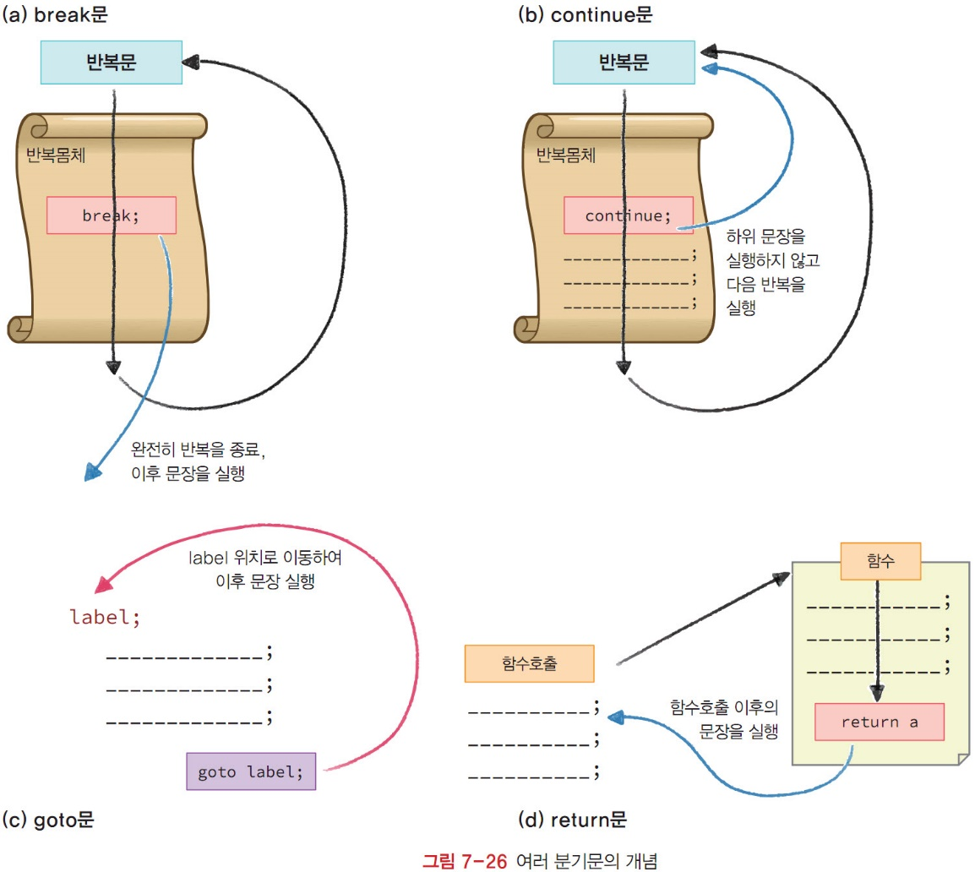
분기문
분기문은 정해진 부분으로 바로 실행을 이동(jump)하는 기능을 수행
C가 지원하는 분기문
break, continue, goto, return 문

Slide 26
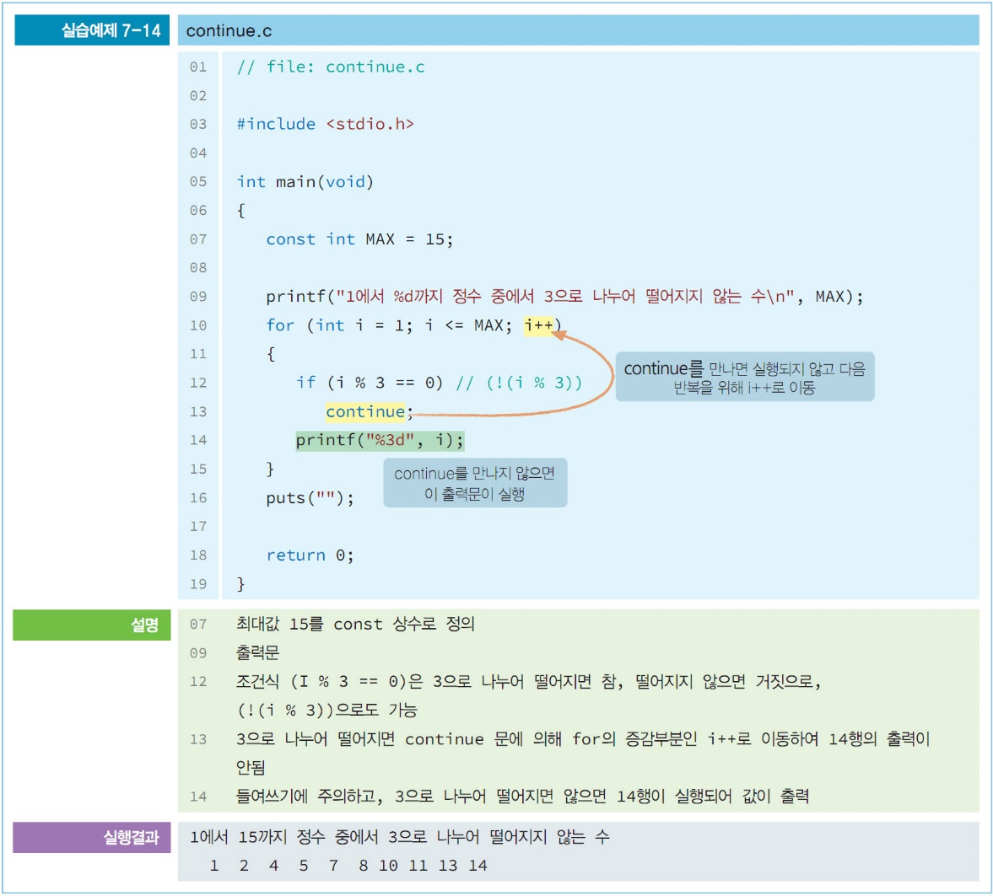
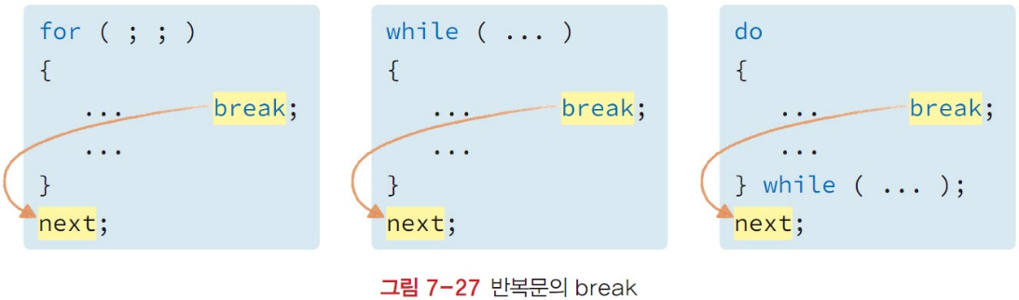
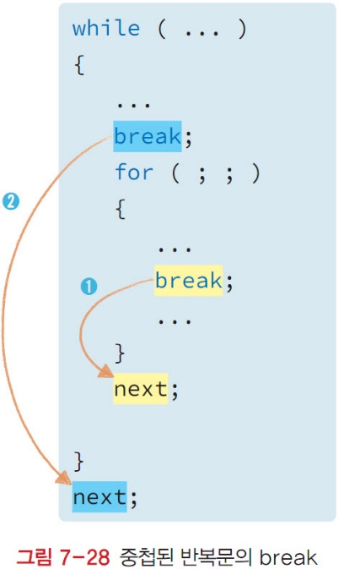
반복의 중단 break
반복내부에서 반복을 종료하려면 break문장을 사용
만일 반복문이 중첩되어 있다면 break를 포함하는 가장 근접한 내부반복을 종료

Slide 27
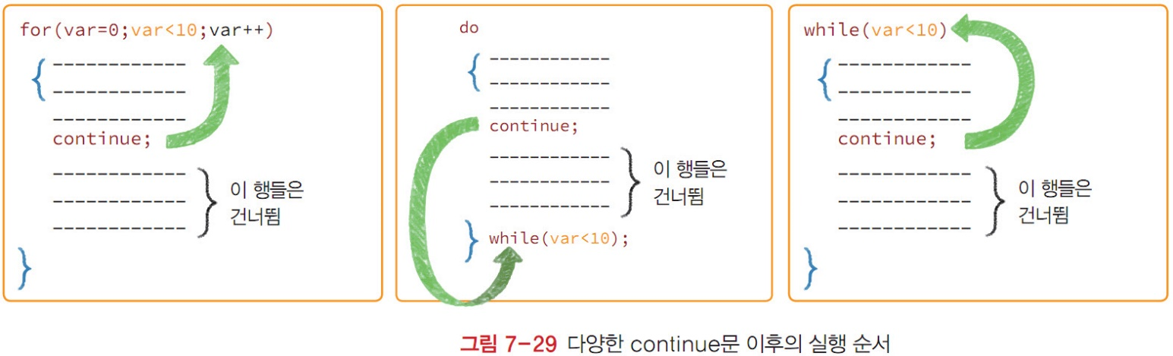
반복의 계속 continue
continue 문
continue 문이 위치한 이후의 반목몸체의 나머지 부분을 실행하지 않고 다음 반복을 계속 유지하는 문장
continue 이후의 문장은 실행되지 않고 뛰어 넘어감
반복문 while과 do while반복 내부
continue를 만나면 조건검사로 이동하여 실행
반복문 for 문
continue 문을 만나면 증감 부분으로 이동하여 다음 반복 실행

Slide 28
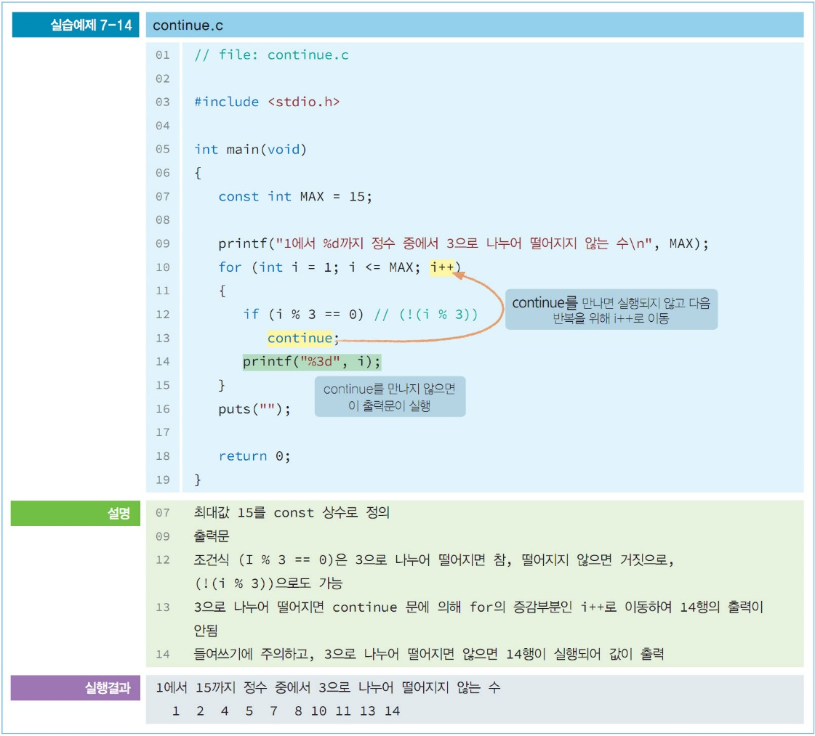
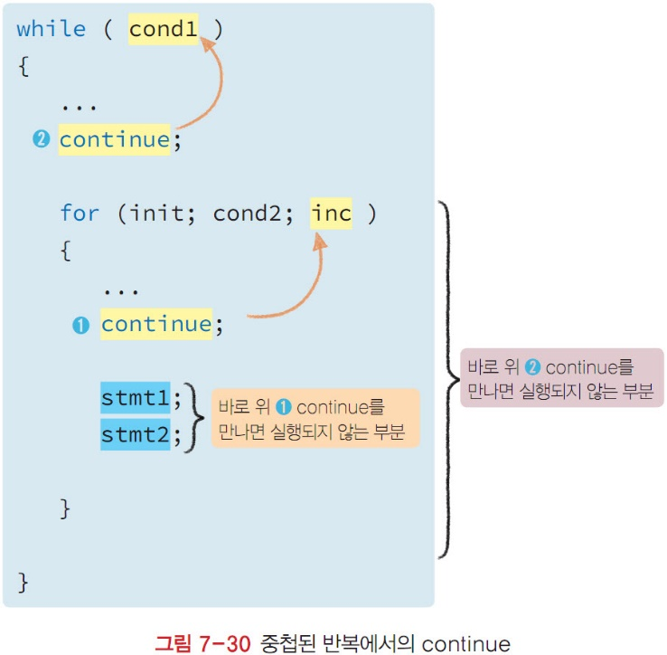
continue 문 예제
예제 continue.c
1에서 15까지 정수 중에서 3으로 나누어 떨어지지 않는 수를 출력
주의사항
중첩된 반복에서의 continue는 자신이 속한 가장 근접한 반복에서 다음 반복을 실행

Slide 29
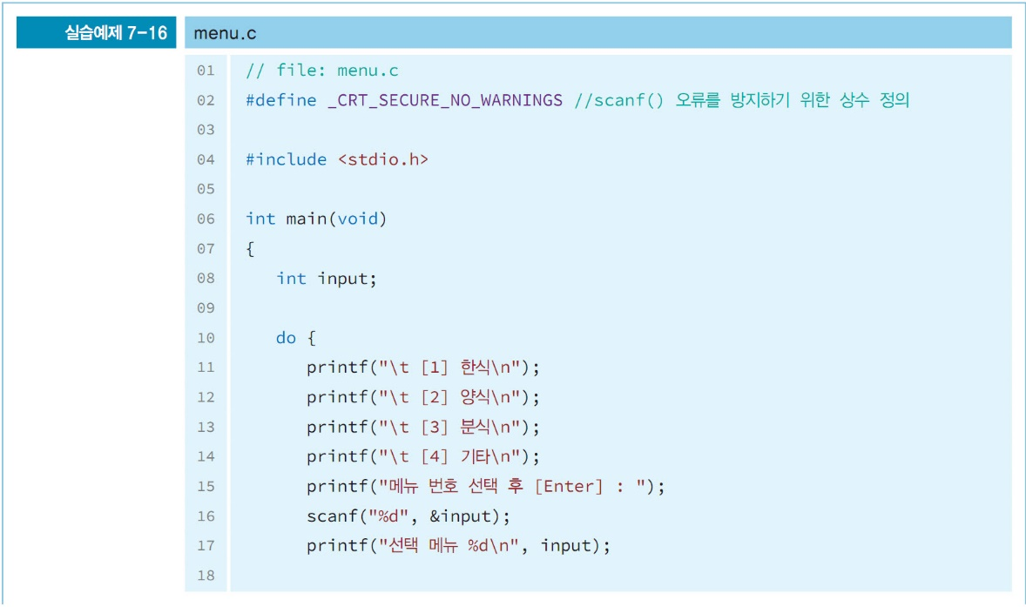
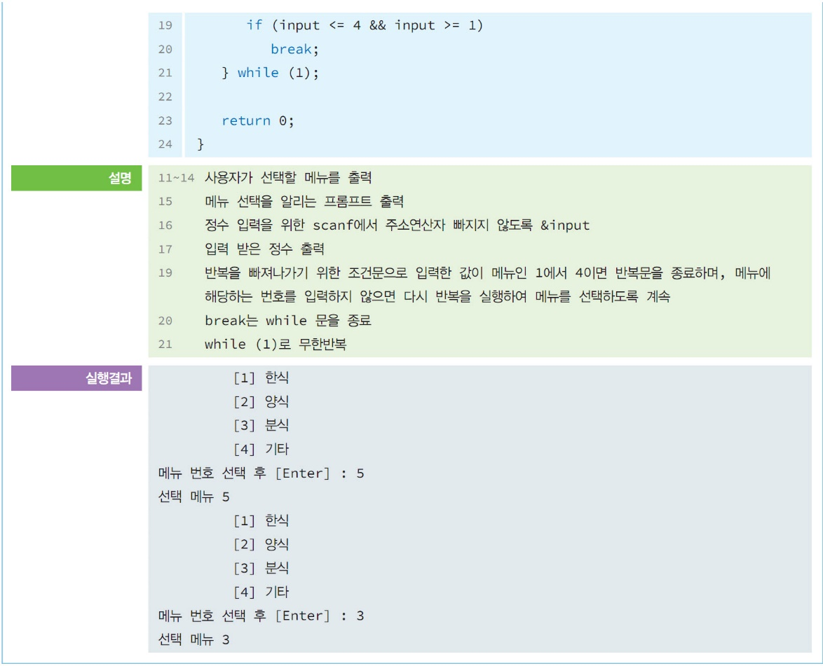
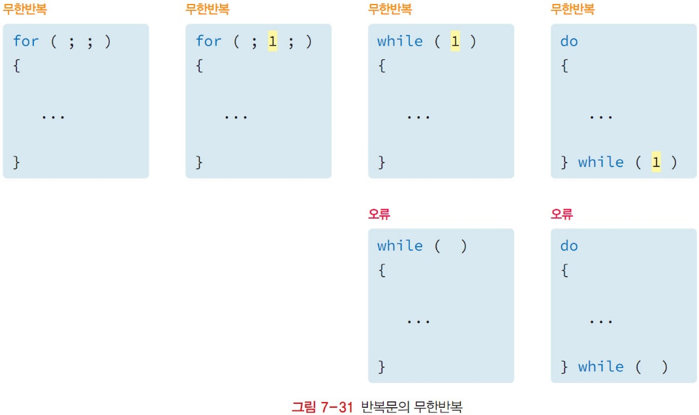
무한반복
예제 menu.c
간단한 음식 메뉴 구성으로 사용자가 메뉴를 선택하면 프로그램을 종료
적당한 메뉴를 선택하지 못하면 선택할 때까지 반복을 실행
무한반복
반복문에서 무한히 반복이 계속되는 것
while과 do while은 반복조건이 아예 없으면 오류가 발생

Slide 30
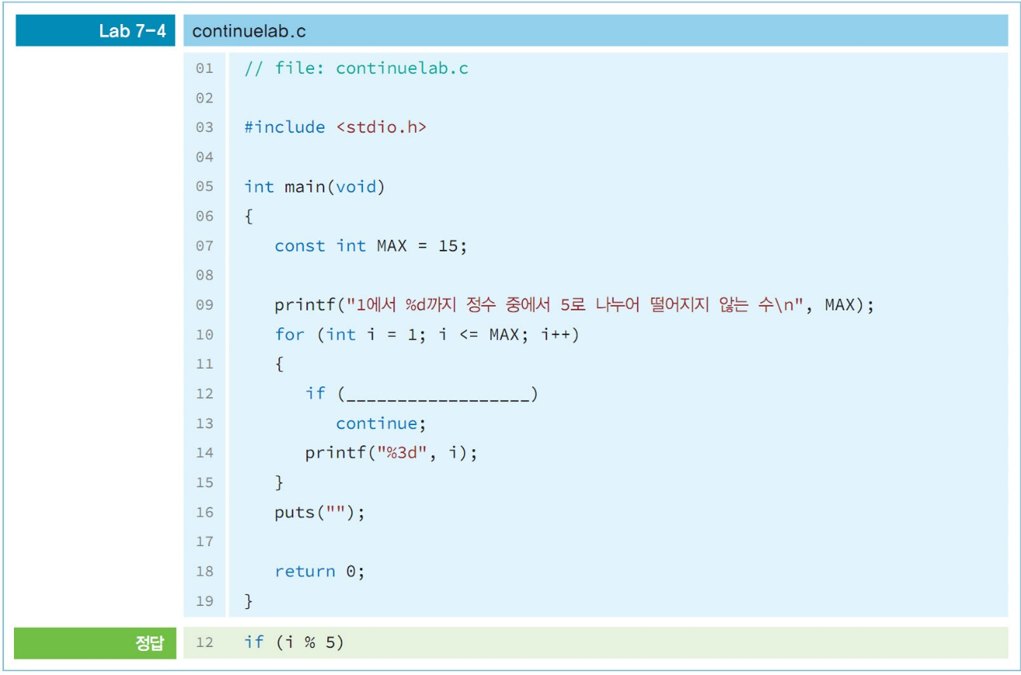
LAB 1부터 15까지 5의 배수가 아닌 정수 출력
분기문 continue 문을 사용하여 1부터 15까지의 정수 중에서 5의 배수가 아닌 수를 출력
정수는 모두 한 줄에 계속 출력
결과
1에서 15까지 정수 중에서 5로 나누어 떨어지지 않는 수
1 2 3 4 6 7 8 9 11 12 13 14

Slide 31
04. 중첩된 반복문

Slide 32
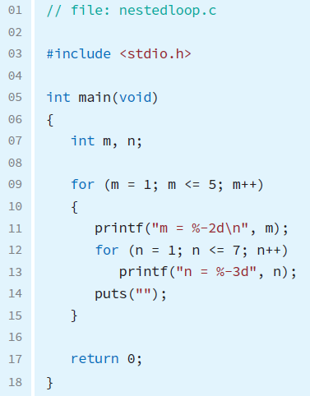
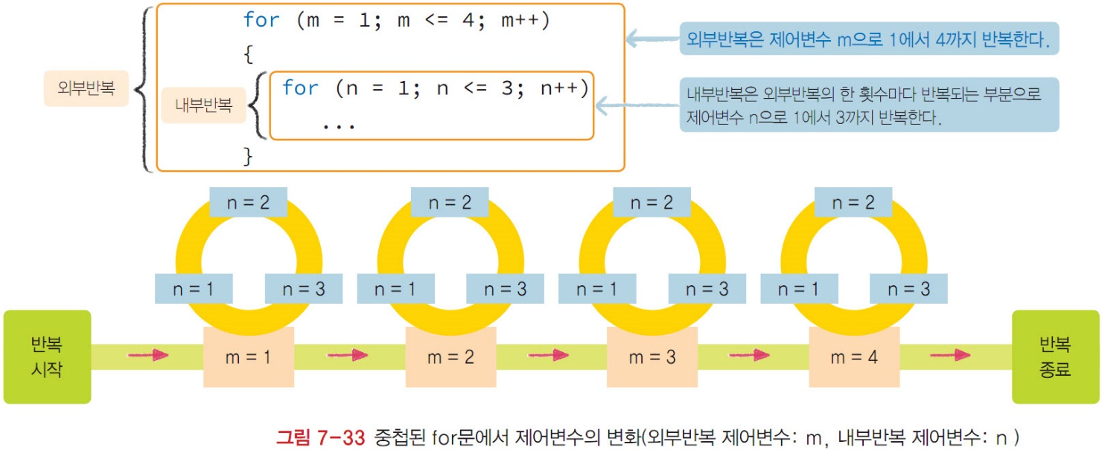
중첩된 for
예제 nestedloop.c
외부반복에서 1에서 5까지
내부반복에서 1에서 7까지 반복하면서 각각의 변수값을 출력
무한반복
반복문 내부에 반복문이 또 있는 구문
외부 for 문의 제어변수는 m이며, 내부 for문의 제어변수는 n

Slide 33
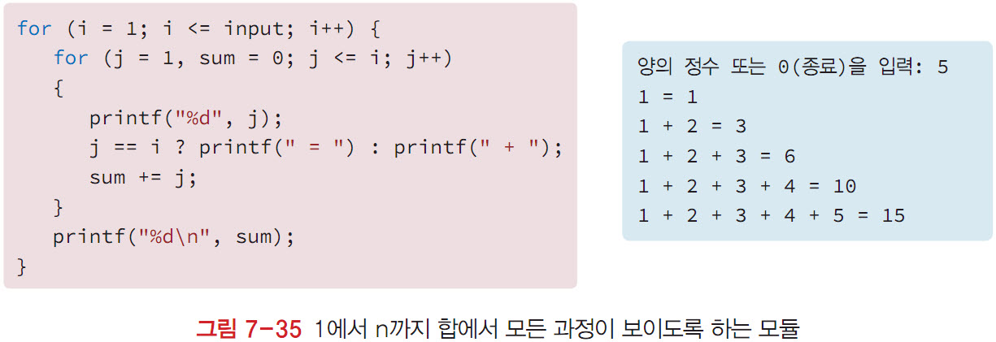
삼중 중첩반복
외부반복은 1에서 입력값 input까지 제어변수 i로 반복
내부반복은 제어변수 j를 사용하여 1에서 i까지 반복
변수sum은 1에서 i까지 합을 저장
출력되는 콘솔 한 행에 1에서 j까지 합을 1+2+…+j = sum으로 출력
조건연산자 j == i ? printf(“ = ”) : printf(“ + ”)를 이용
즉 출력값이 중간이며 +를 출력하고 마지막이면 =를 출력하고 내부 for 반복을 종료한 후, 바로 그 때까지의 합인 sum을 출력

Slide 34


중첩된 do for
예제 loop.c
양의 정수를 입력 받아 합을 출력하고
0 또는 음수를 입력할 때까지 계속 수행하는 프로그램
위와 같이 합의 출력은 그 과정이 모두 보이도록
센티널 값인 0또는 음수를 입력하면 프로그램이 종료

Slide 35


LAB 구구단 출력
반복문 for 문을 사용하여 2단부터 9단까지의 구구단을 출력

Slide 36
Thank you

